Slide 1
Ψηφιακή Επεξεργασία Σήματος
Διαλεξη 19^{η}
Υλοποίηση Συστημάτων Διακριτού Χρόνου

Slide 2
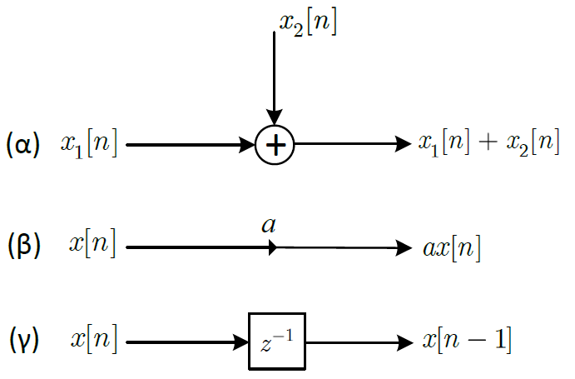
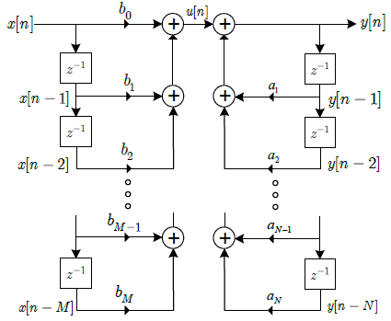
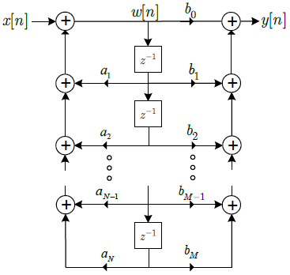
Ψηφιακή Επεξεργασία Σήματος
Υλοποίηση συστημάτων διακριτού χρόνου (επανάληψη…)
Βασικοί δομικοί λίθοι:
Πρόσθεση
Πολλαπλασιασμός
Καθυστέρηση (αποθήκευση στη μνήμη)
Direct Form I
Direct Form II

Slide 3
Ψηφιακή Επεξεργασία Σήματος
Υλοποίηση IIR συστημάτων διακριτού χρόνου (επανάληψη…)
Μορφή σε σειρά
$$H\left(z\right)=A\frac{\prod_{k=1}^{M_{1}}{(1−e_{k}z^{−1})}\prod_{k=1}^{M_{2}}{(1−g_{k}z^{−1})(1−g_{k}^{∗}z^{−1})}}{\prod_{k=1}^{N_{1}}{(1−c_{k}z^{−1})}\prod_{k=1}^{N_{2}}{(1−d_{k}z^{−1})(1−d_{k}^{∗}z^{−1})}}$$
με $N=N_{1}+2N_{2}, M=M_{1}+2M_{2}$
Εναλλακτικά
$$H\left(z\right)=\prod_{k=1}^{N_{s}}{\frac{b_{0k}+b_{1k}z^{−1}+b_{2k}z^{−2}}{1−a_{1k}z^{−1}−a_{2k}z^{−2}}}$$
με $N_{s}=\left\lfloor \frac{N+1}{2}\right\rfloor$
Παράλληλη Μορφή
$$H\left(z\right)=\sum_{k=0}^{N_{p}}{C_{k}z^{−k}}+\sum_{k=1}^{N_{1}}{\frac{A_{k}}{1−c_{k}z^{−1}}}+\sum_{k=1}^{N_{2}}{\frac{B_{k}(1−e_{k}^{ }z^{−1})}{(1−d_{k}z^{−1})(1−d_{k}^{∗}z^{−1})}}$$
με $N=N_{1}+2N_{2}$
Εναλλακτικά
$$H\left(z\right)=\sum_{k=0}^{N_{p}}{C_{k}z^{−k}}+\sum_{k=1}^{N_{s}}{\frac{e_{0k}+e_{1k}z^{−1}}{1−a_{1k}z^{−1}−a_{2k}z^{−2}}}$$
με $N_{s}=\left\lfloor \frac{N+1}{2}\right\rfloor$

Slide 4
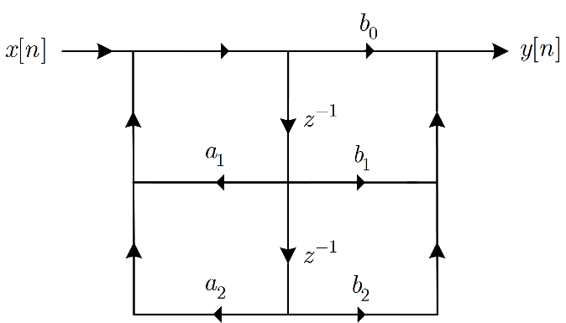
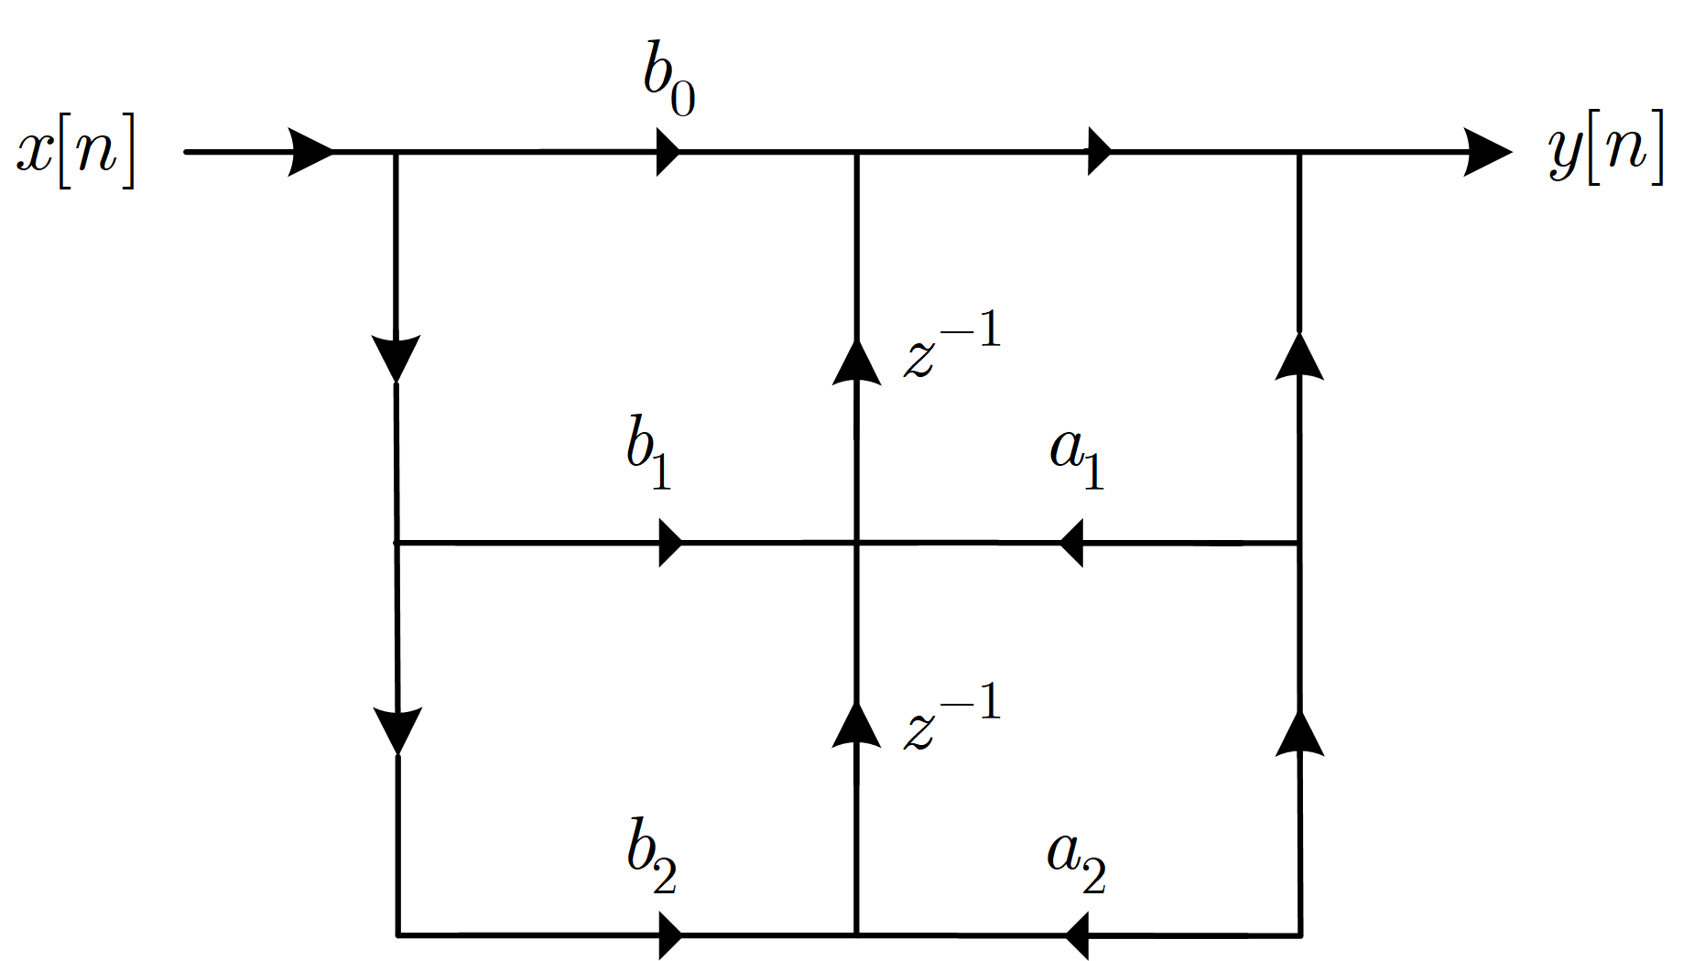
Ψηφιακή Επεξεργασία Σήματος
Υλοποίηση IIR συστημάτων διακριτού χρόνου (επανάληψη…)
Ανάστροφη μορφή (transposed form)
Σχεδίαση Ανάστροφης Μορφής
Αναστρέφουμε τη φορά όλων των κλάδων του διαγράμματος
Κάθε αθροιστής μετατρέπεται σε διακλάδωση, και το αντίστροφο
Αλλάζουμε θέση μεταξύ εισόδου και εξόδου
Επανασχεδιάζουμε το διάγραμμα, αναστρέφοντάς το ώστε να παρουσιάζεται η είσοδος στα αριστερά και η έξοδος στα δεξιά

Slide 5
Ψηφιακή Επεξεργασία Σήματος
Υλοποίηση IIR συστημάτων διακριτού χρόνου
Ως τώρα υλοποιούμε εξισώσεις διαφορών ή συναρτήσεις μεταφοράς με χρήση διάφορων δομών
Είναι πολύ ενδιαφέρον και το αντίστροφο!
Δηλ. να αναλύουμε μια δεδομένη υλοποίηση και να βρίσκουμε την εξίσωση διαφορών ή τη συνάρτηση μεταφοράς που υλοποιεί
Προς αυτό υπάρχουν μερικοί απλοί κανόνες που μας διευκολύνουν
Τοποθετούμε ενδιάμεσες μεταβλητές στην έξοδο κάθε αθροιστή (πλην αυτού που σχετίζεται με την έξοδο)
Γράφουμε τις εξισώσεις διαφορών στο πεδίο του χρόνου
Μετατρέπουμε τις εξισώσεις στο χώρο του Ζ
Λύνουμε ως προς $H\left(z\right)=\frac{Y\left(z\right)}{X\left(z\right)}$

Slide 6
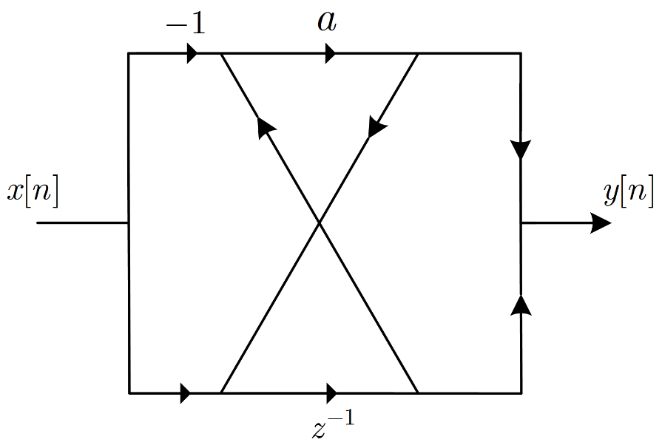
Ψηφιακή Επεξεργασία Σήματος
Υλοποίηση IIR συστημάτων διακριτού χρόνου
Παράδειγμα:
Έστω το ΓΧΑ σύστημα που δίνεται από το διάγραμμα. Βρείτε το σύστημα $H(z)$ το οποίο υλοποιεί.

Slide 7
Ψηφιακή Επεξεργασία Σήματος
Υλοποίηση IIR συστημάτων διακριτού χρόνου
Παράδειγμα:

Slide 8
Ψηφιακή Επεξεργασία Σήματος
Υλοποίηση IIR συστημάτων διακριτού χρόνου
Παράδειγμα:
Έστω το ΓΧΑ σύστημα που δίνεται από το διάγραμμα. Βρείτε το σύστημα $H(z)$ το οποίο υλοποιεί.

Slide 9
Ψηφιακή Επεξεργασία Σήματος
Υλοποίηση IIR συστημάτων διακριτού χρόνου
Παράδειγμα:

Slide 10
Ψηφιακή Επεξεργασία Σήματος
Υλοποίηση IIR συστημάτων διακριτού χρόνου
Παράδειγμα:

Slide 11
Ψηφιακή Επεξεργασία Σήματος
Υλοποίηση FIR συστημάτων διακριτού χρόνου
Για τα FIR συστήματα, καταλαβαίνετε ότι λόγω της απουσίας πόλων, τα Direct Form I και II που γνωρίσαμε «ενώνονται» σε μια μορφή, Direct Form
Η γενική εξίσωση διαφορών είναι
$$y\left[n\right]=\sum_{k=0}^{M}{b_{k}x[n−k]}=\sum_{k=0}^{M}{h[k]x[n−k]}$$
Η Direct Form υλοποίηση είναι η παρακάτω

Slide 12
Ψηφιακή Επεξεργασία Σήματος
Υλοποίηση FIR συστημάτων διακριτού χρόνου
Μορφή σε Σειρά (cascade form)
$$H\left(z\right)=\prod_{k=1}^{M_{s}}{(b_{0k}+b_{1k}z^{−1}+b_{2k}z^{−2})}$$
με $M_{s}=\left\lfloor \frac{M+1}{2}\right\rfloor$
Μια γενική υλοποίηση σε σειρά φαίνεται παρακάτω

Slide 13
Ψηφιακή Επεξεργασία Σήματος
Υλοποίηση FIR συστημάτων διακριτού χρόνου
Συστήματα Γραμμικής Φάσης
Για να σχεδιάσουμε αποδοτικές δομές για συστήματα γραμμικής φάσης πρέπει να εκμεταλλευτούμε τις συμμετρίες τους
$$h\left[M−n\right]=h\left[n\right], n=0,1,⋯,M Τύπου Ι,ΙΙ \\ h\left[M−n\right]=−h\left[n\right], n=0,1,⋯, M Τύπου ΙΙΙ, IV$$
Οποιαδήποτε συμμετρία κι αν ισχύει, μπορούμε να μειώσουμε το πλήθος των πολλαπλασιασμών σχεδόν στο μισό!
Ας δούμε πως μπορούμε να τα γράψουμε με κατάλληλο τρόπο

Slide 14
Ψηφιακή Επεξεργασία Σήματος
Υλοποίηση FIR συστημάτων διακριτού χρόνου
Συστήματα Γραμμικής Φάσης
Έστω Μ άρτιος, οπότε ξεκινάμε με τα τύπου Ι και ΙΙΙ
Τύπου Ι:
$$y\left[n\right]=\sum_{k=0}^{\frac{M}{2}−1}{h\left[k\right]\left(x\left[n−k\right]+x\left[n−(M−k)\right]\right)}+h\left[\frac{M}{2}\right]x\left[n−\frac{M}{2}\right]$$
Τύπου ΙΙΙ:
$$y\left[n\right]=\sum_{k=0}^{\frac{M}{2}−1}{h\left[k\right]\left(x\left[n−k\right]−x\left[n−M+k\right]\right)}$$
Έστω Μ περιττός, οπότε μιλάμε για τύπου ΙΙ, IV
Τύπου II:
$$y\left[n\right]=\sum_{k=0}^{\frac{M−1}{2}}{h\left[k\right]\left(x\left[n−k\right]+x\left[n−M+k\right]\right)}$$
Τύπου IV:
$$y\left[n\right]=\sum_{k=0}^{\frac{M−1}{2}}{h\left[k\right]\left(x\left[n−k\right]−x\left[n−M+k\right]\right)}$$

Slide 15
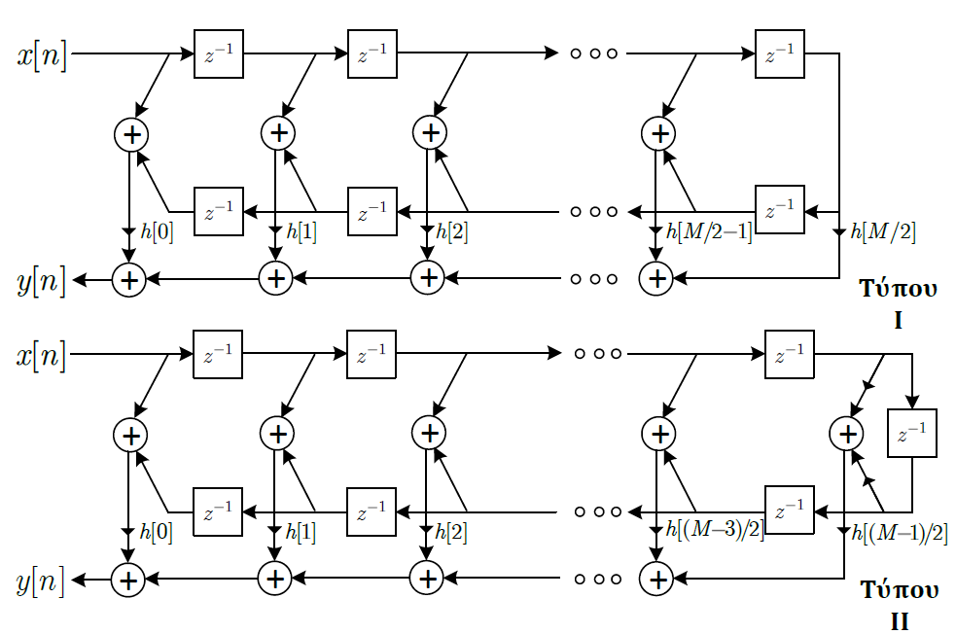
Ψηφιακή Επεξεργασία Σήματος
Υλοποίηση FIR συστημάτων διακριτού χρόνου
Συστήματα Γραμμικής Φάσης

Slide 16
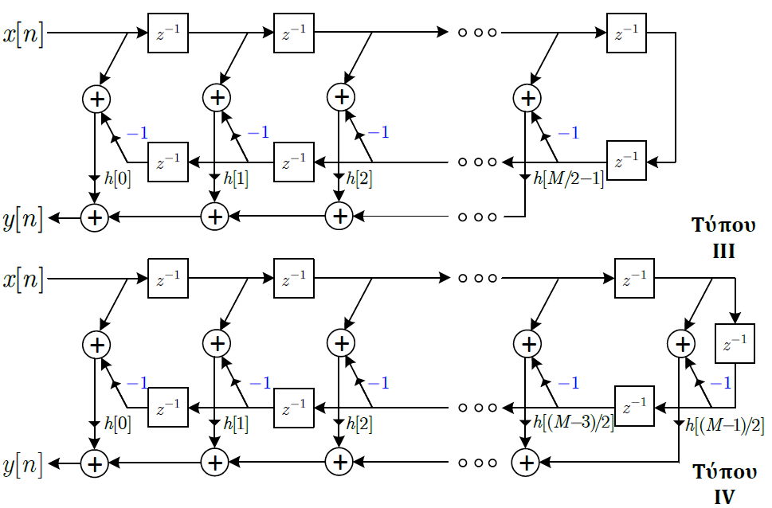
Ψηφιακή Επεξεργασία Σήματος
Υλοποίηση FIR συστημάτων διακριτού χρόνου
Συστήματα Γραμμικής Φάσης

Slide 17
Ψηφιακή Επεξεργασία Σήματος
Υλοποίηση FIR συστημάτων διακριτού χρόνου
Παράδειγμα:
Έστω το ΓΧΑ σύστημα που δίνεται από την κρουστική απόκριση
$$h\left[n\right]=δ\left[n\right]+2δ\left[n−1\right]+2δ\left[n−3\right]+δ[n−4]$$
Συζητήστε και σχεδιάστε τη βέλτιστη υλοποίηση

Slide 18
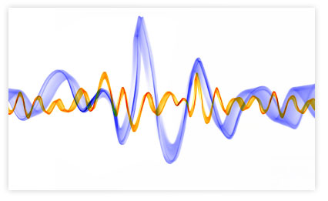
Ψηφιακή Επεξεργασία Σήματος
ΤΕΛΟΣ ΔΙΑΛΕΞΗΣ

